Slide 1
Нейросетевые языковые модели
Евгений Борисов

Slide 2
Нейросетевые языковые модели
Языковая модель
- предсказываем следующее слово на основе предыдущих
- оценка (вероятность) совместимости цепочки слов
Оценка цепочки слов (биграммная модель):
P - вероятность совместного использования слов
С(w) — количество слов w в тексте

Slide 3
Нейросетевые языковые модели
нейросетевые LM
рекуррентная схема
схема прямого распространения
Encoder-Decoder
рекуррентная схема
Many2Many
рекуррентная схема
Seq2Seq
LSTM 2014
BiLSTM 2017
LSTM
BiLSTM
Self-Attention,
Transformer 2017
ELMo 2018
Attention
BERT 2018
GPT 2018
GPT2 2019
GPT3 2020

Slide 4
Нейросетевые языковые модели
нейросетевые LM
рекуррентная схема
схема прямого распространения
Encoder-Decoder
рекуррентная схема
Many2Many
рекуррентная схема
Seq2Seq
LSTM 2014
BiLSTM 2017
LSTM
BiLSTM
Self-Attention,
Transformer 2017
ELMo 2018
Attention
BERT 2018
GPT 2018
GPT2 2019
GPT3 2020

Slide 5
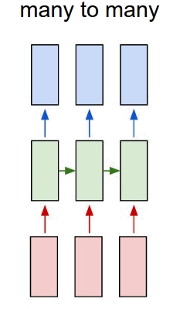
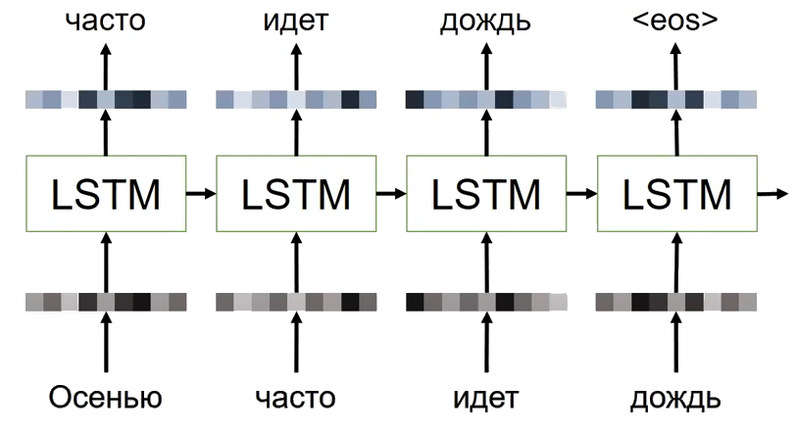
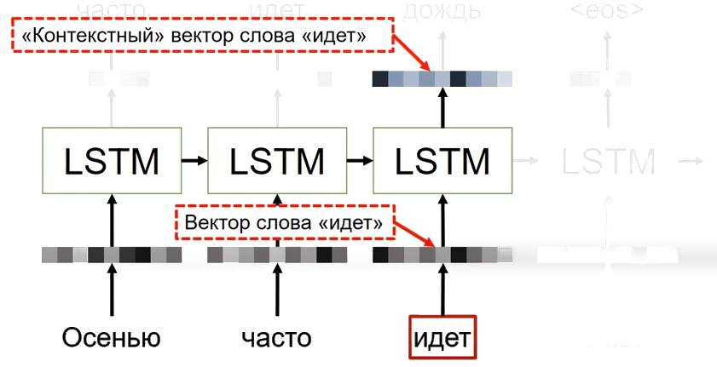
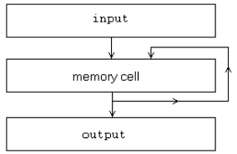
Нейросетевые языковые модели
Простая схема с рекуррентной сетью
Предсказываем следующее слово по предыдущему контексту
получаем word embedding, который учитывает левый контекст
https://www.youtube.com/watch?v=_8MGdpt4I9M

Slide 6
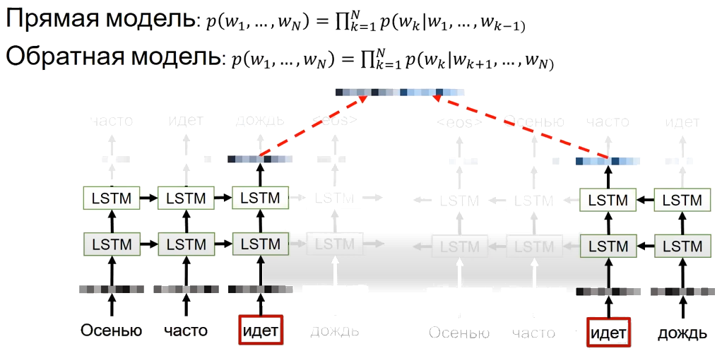
Нейросетевые языковые модели
Двунаправленная схема
(Peters M. E. et al. Semi-supervised sequence tagging with bidirectional language models – 2017.)
используем две сети (по два слоя) и два контекста - левый и правый
два представления (выхода) агрегируем
получаем word embedding, который учитывает левый и правый контекст
https://www.youtube.com/watch?v=_8MGdpt4I9M

Slide 7
Нейросетевые языковые модели
нейросетевые LM
рекуррентная схема
схема прямого распространения
Encoder-Decoder
рекуррентная схема
Many2Many
рекуррентная схема
Seq2Seq
LSTM 2014
BiLSTM 2017
LSTM
BiLSTM
Self-Attention,
Transformer 2017
ELMo 2018
Attention
BERT 2018
GPT 2018
GPT2 2019
GPT3 2020

Slide 8
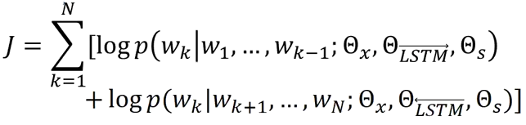
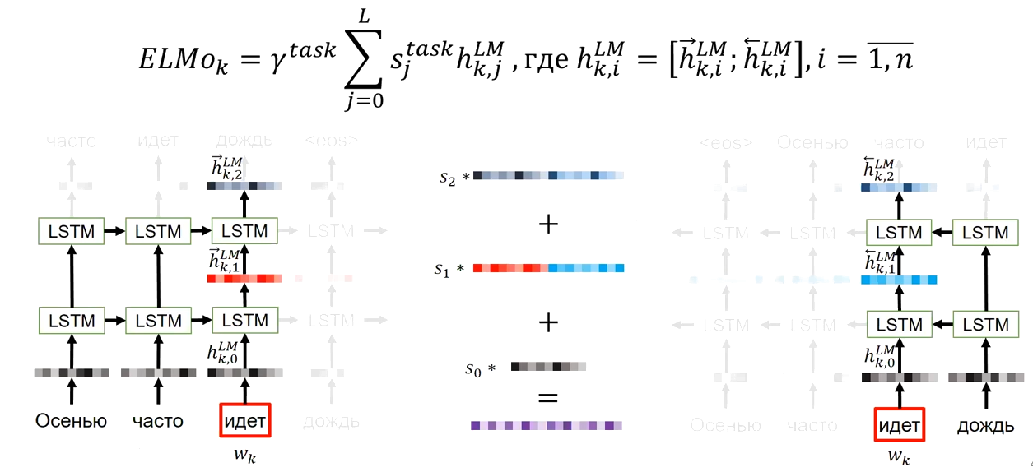
Нейросетевые языковые модели
ELMo (Embeddings from Language Models)
(Peters M. E. et al. Deep contextualized word representations – 2018.)
Обучаем модель на левый и правый контекст одновременно
получаем word embedding как агрегированный выход модели -
взвешенная сумма всех промежуточных выходов
на правом и левом контексте
https://www.youtube.com/watch?v=_8MGdpt4I9M

Slide 9
Нейросетевые языковые модели
нейросетевые LM
рекуррентная схема
схема прямого распространения
Encoder-Decoder
рекуррентная схема
Many2Many
рекуррентная схема
Seq2Seq
LSTM 2014
BiLSTM 2017
LSTM
BiLSTM
Self-Attention,
Transformer 2017
ELMo 2018
Attention
BERT 2018
GPT 2018
GPT2 2019
GPT3 2020

Slide 10
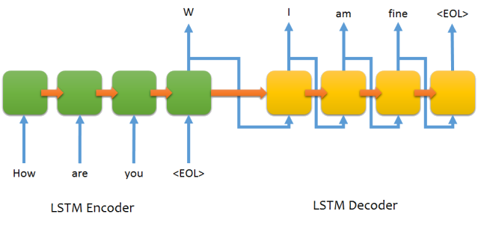
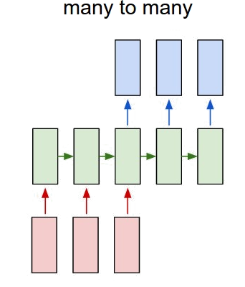
Нейросетевые языковые модели
Рекуррентная схема SEQ2SEQ
пара рекуррентных неросетей
- кодировщик,
формирует внутреннее представление
- декодировщик,
авторегрессионная модель,
разворачивает состояние энкодера

Slide 11
Нейросетевые языковые модели
нейросетевые LM
рекуррентная схема
схема прямого распространения
Encoder-Decoder
рекуррентная схема
Many2Many
рекуррентная схема
Seq2Seq
LSTM 2014
BiLSTM 2017
LSTM
BiLSTM
Self-Attention,
Transformer 2017
ELMo 2018
Attention
BERT 2018
GPT 2018
GPT2 2019
GPT3 2020

Slide 12
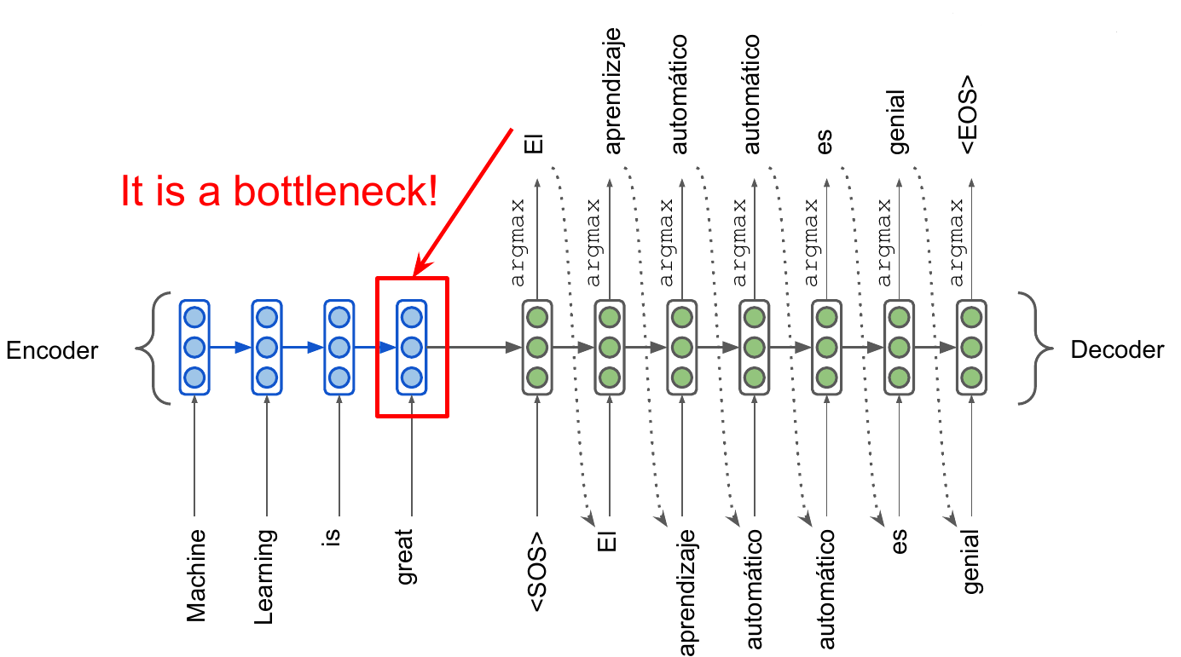
Нейросетевые языковые модели
Рекуррентная схема SEQ2SEQ
проблема: модель может "забывать" начальный контекст
https://www.youtube.com/watch?v=6HibilFua-U

Slide 13
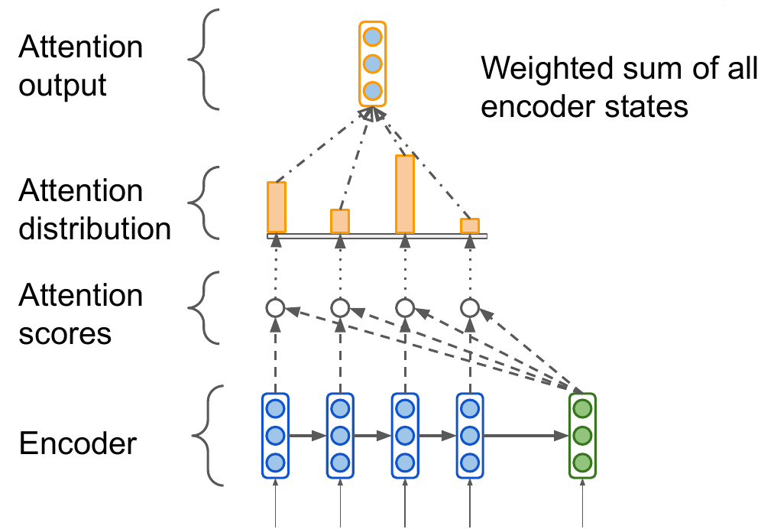
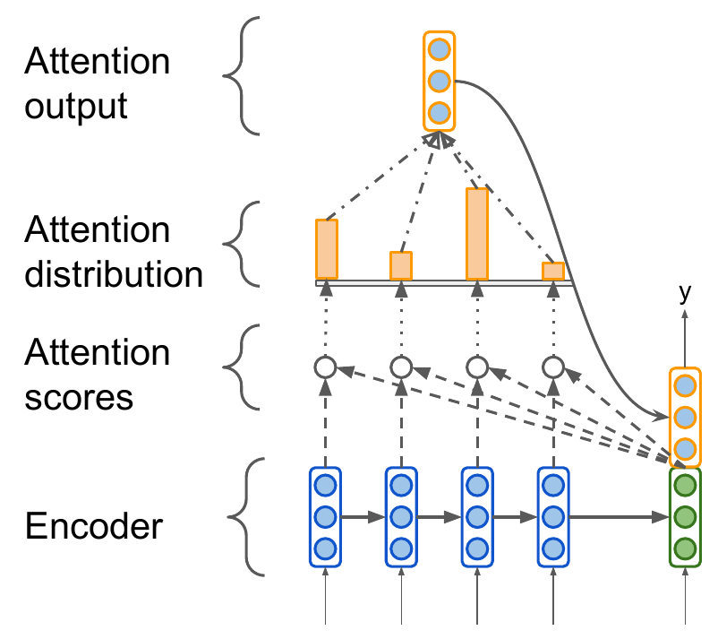
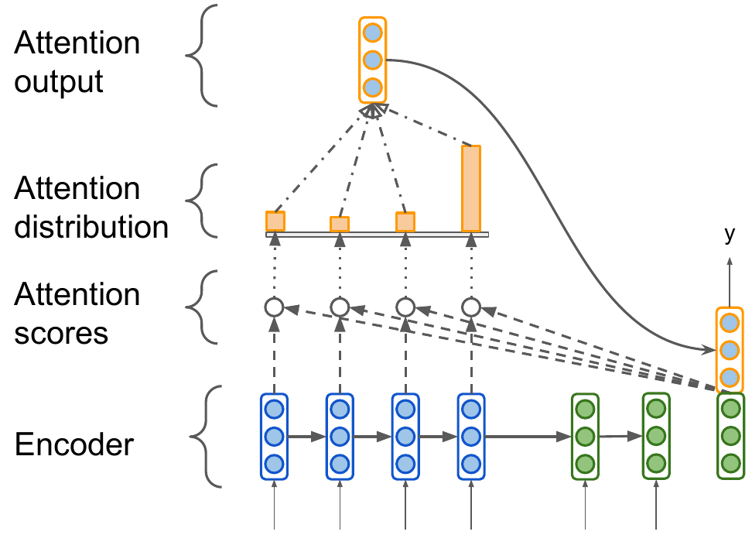
Нейросетевые языковые модели
Рекуррентная схема SEQ2SEQ и механизм внимания (Attention)
- считаем коэффициенты внимания
- добавляем к состоянию декодера взвешенную сумму входов
все слова подаём в модель последовательно,
схему вычислений трудно распараллелить
https://www.youtube.com/watch?v=6HibilFua-U

Slide 14
Нейросетевые языковые модели
нейросетевые LM
рекуррентная схема
схема прямого распространения
Encoder-Decoder
рекуррентная схема
Many2Many
рекуррентная схема
Seq2Seq
LSTM 2014
BiLSTM 2017
LSTM
BiLSTM
Self-Attention,
Transformer 2017
ELMo 2018
Attention
BERT 2018
GPT 2018
GPT2 2019
GPT3 2020

Slide 15
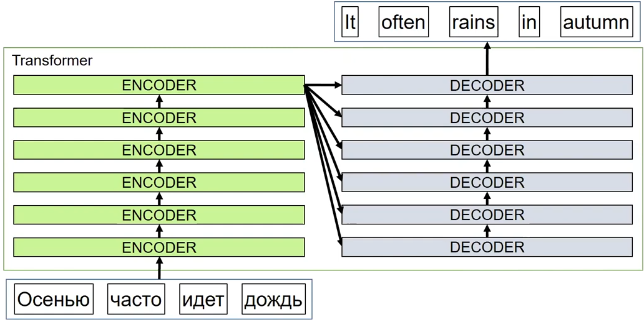
Нейросетевые языковые модели
Схема Encoder-Decoder прямого распространения
Модель Transformer и механизм Self-Attention
Attention Is All You Need (2017) https://arxiv.org/abs/1706.03762
токенизация BPE (Byte Pair Encoding)
Sennrich R., et al. Neural machine translation of rare words with subword units– 2015.
https://www.youtube.com/watch?v=_8MGdpt4I9M

Slide 16
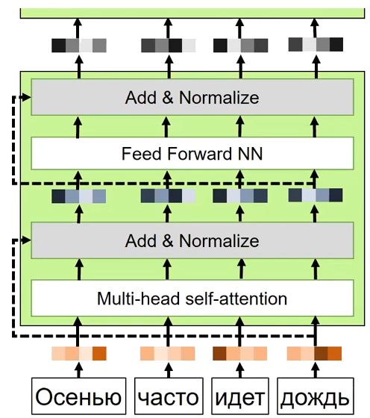
Нейросетевые языковые модели
Transformer: Энкодер
- блок внимания MHSA
- skip connection, normalization
- сеть прямого распространения
все слова подаём в модель одновременно,
они обрабатываются совместно,
схема вычислений хорошо распараллеливается
https://www.youtube.com/watch?v=_8MGdpt4I9M

Slide 17
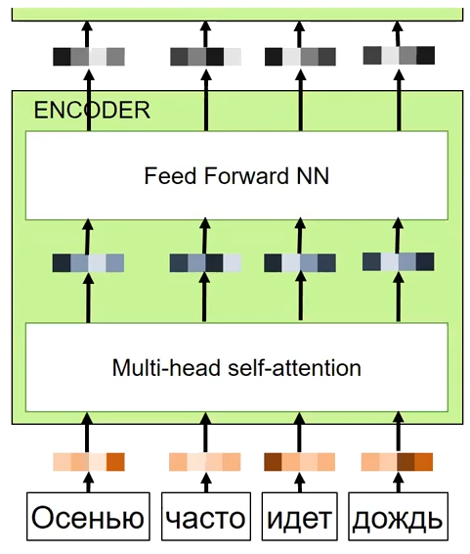
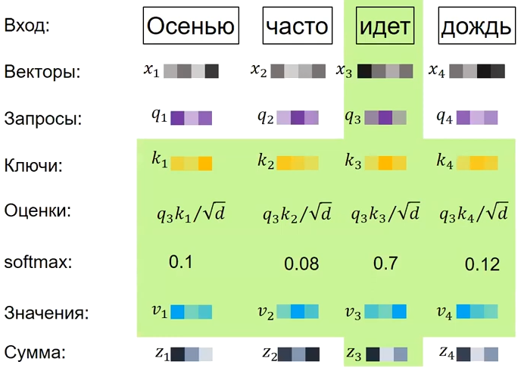
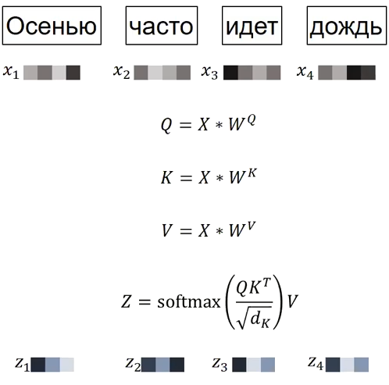
Нейросетевые языковые модели
Transformer: Encoder : Self-Attention
query - откуда смотрим (из какого слова)
key - куда смотрим (на какое слово)
value - смысл (условно) слова
все слова подаём в модель одновременно,
они обрабатываются совместно,
схема вычислений хорошо распараллеливается
https://www.youtube.com/watch?v=_8MGdpt4I9M

Slide 18
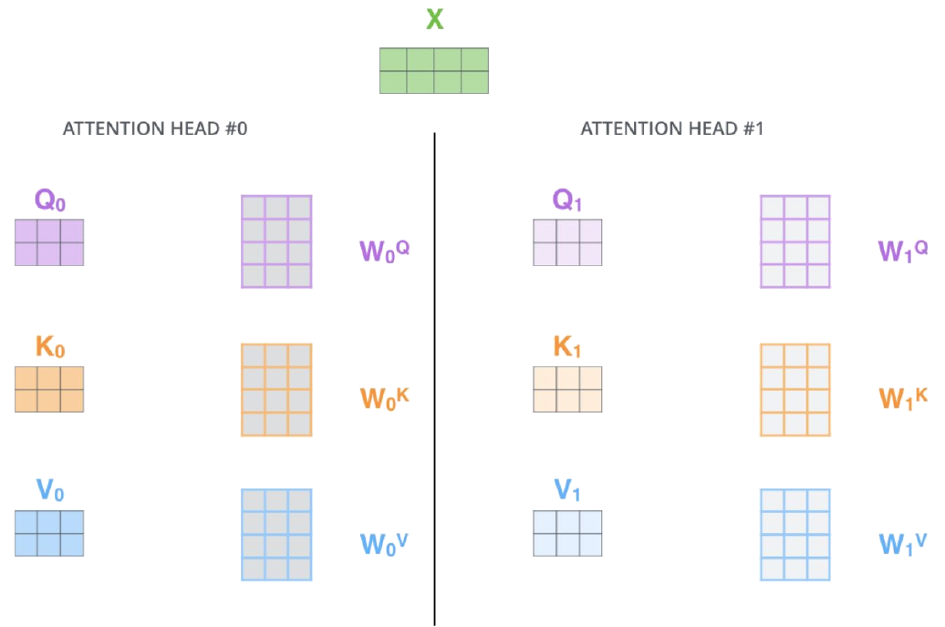
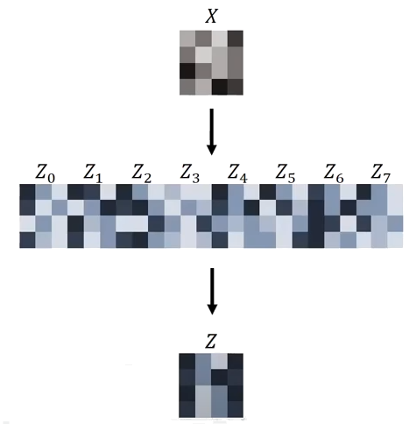
Нейросетевые языковые модели
Transformer: Encoder : Multi-Head-Self-Attention
Используем параллельно несколько блоков Self-Attention с разными весами
Результаты агрегируются в размер входа X для стекирования блоков энкодера

Slide 19
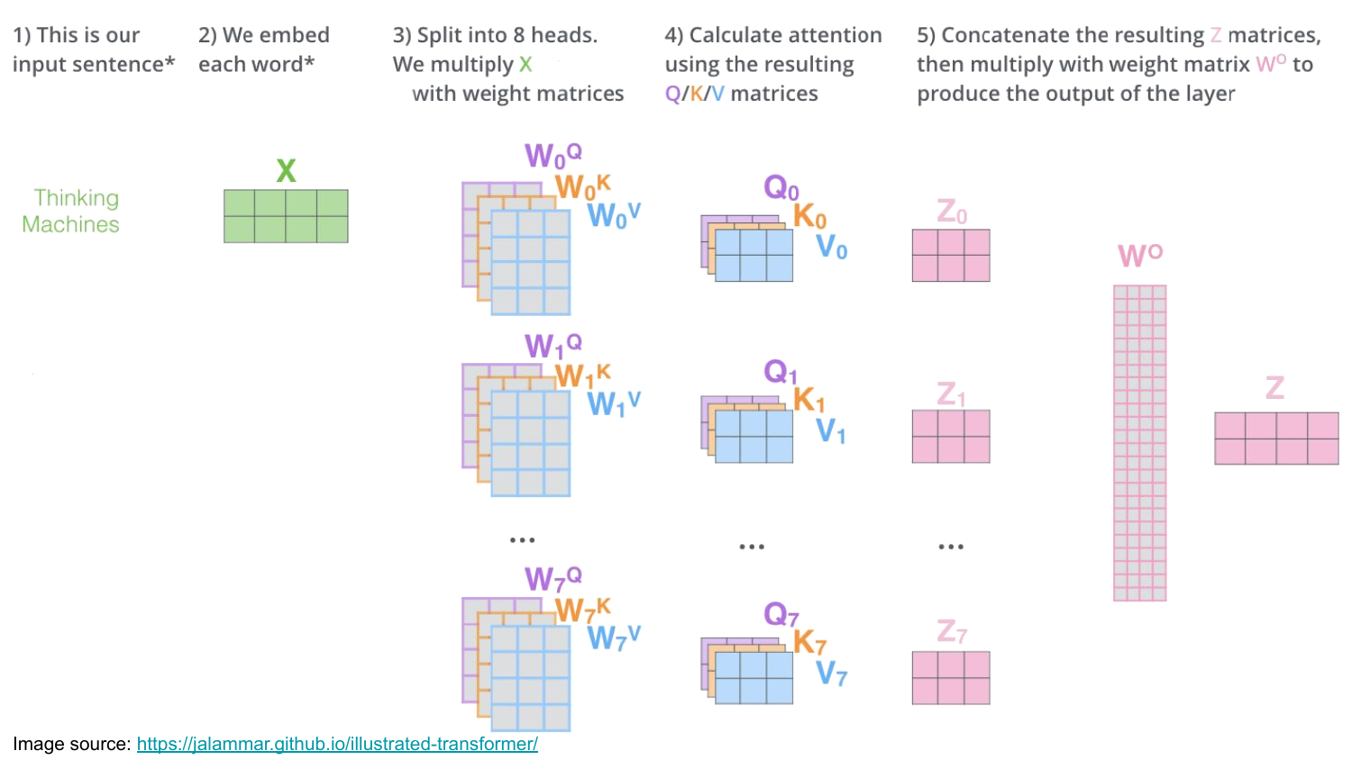
Нейросетевые языковые модели
Transformer: Encoder : Multi-Head-Self-Attention

Slide 20
Нейросетевые языковые модели
Transformer: Encoder
Проблема: не учитывается порядок слов
Решение: positional encoding
https://www.youtube.com/watch?v=_8MGdpt4I9M

Slide 21
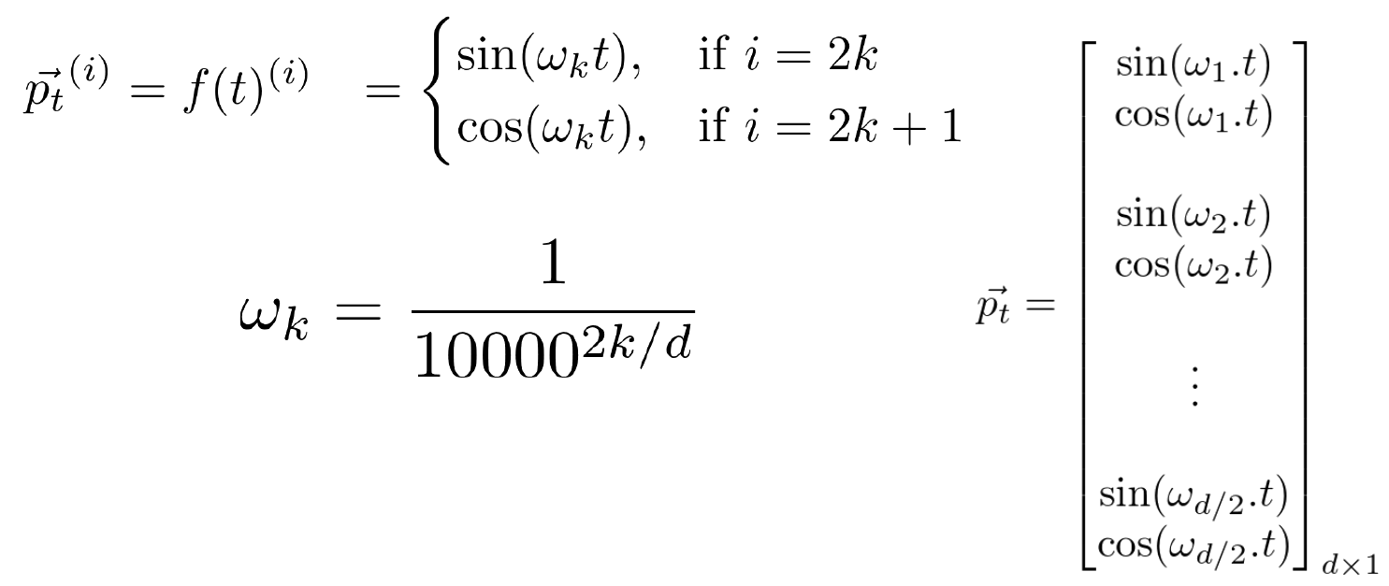
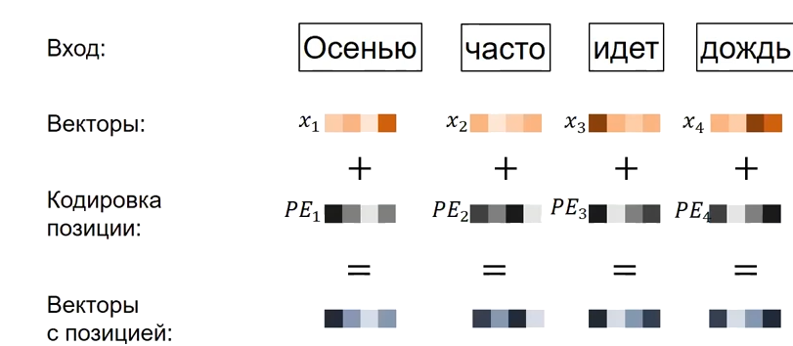
Нейросетевые языковые модели
Transformer: Encoder : Positional encoding
Необходимо обозначить позицию слова, выполняя условия
- уникальность для каждого слова
- не зависит от длинны предложения
- детерминирован (не стохастический)
t – номер слова в строке
d – размерность входа модели
k – номер элемента в векторе PE
PE – не обучается вместе с моделью,
но вычисляется по формуле
длина последовательности ограничена

Slide 22
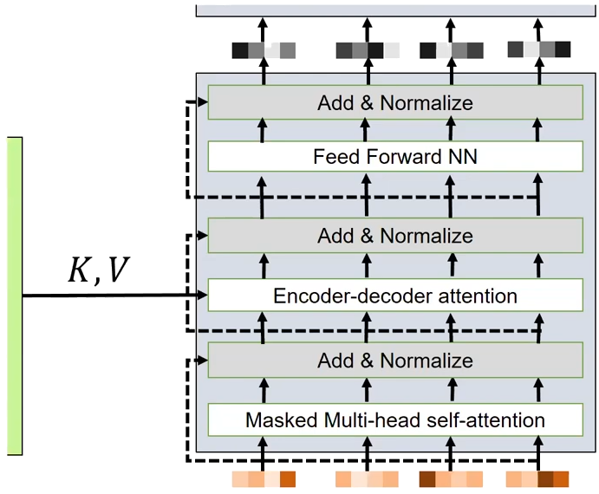
Нейросетевые языковые модели
Transformer: Decoder
авторегрессионная модель - выход подаём на вход
- encoder-decoder attention, используем [K,V] из последнего блока encoder
- masked MHSA
при расчёте self-attention используем только левый контекст

Slide 23
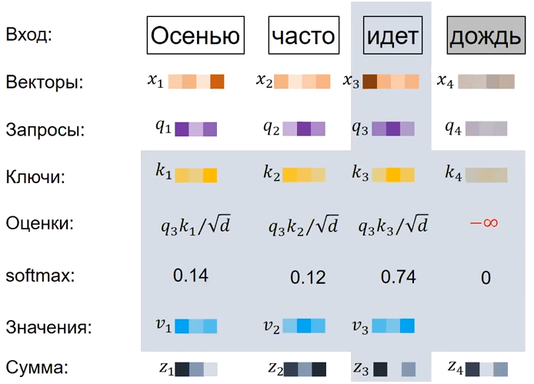
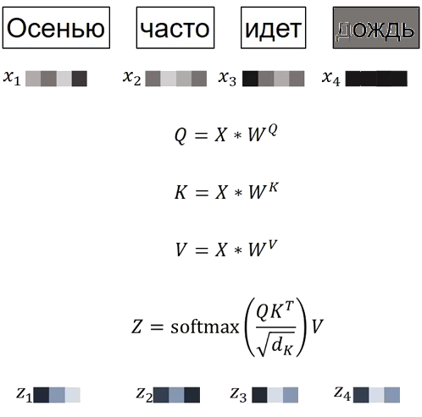
Нейросетевые языковые модели
Transformer: Decoder : Musked Multi-Head-Self-Attention
в процессе обучения модели,
при расчёте self-attention используем только левый контекст

Slide 24

Нейросетевые языковые модели
Transformer: Decoder : Encoder-Decoder Attention
используем [K,V] берём из последнего блока encoder
похоже на Attention из рекуррентных SEQ2SEQ

Slide 25
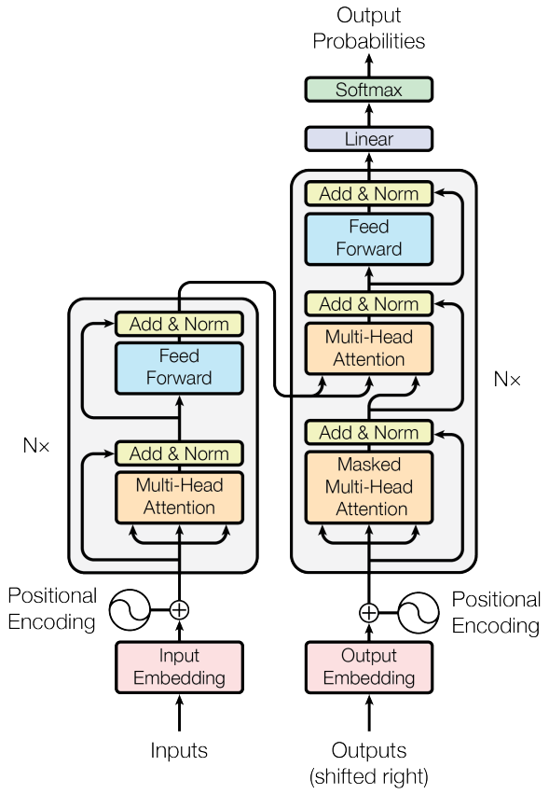
Нейросетевые языковые модели
Схема Encoder-Decoder прямого распространения
Модель Transformer и механизм Self-Attention
Attention Is All You Need (2017) https://arxiv.org/abs/1706.03762
токенизация BPE (Byte Pair Encoding)
Sennrich R., et al. Neural machine translation
of rare words with subword units– 2015.
https://www.youtube.com/watch?v=_8MGdpt4I9M

Slide 26
Нейросетевые языковые модели
нейросетевые LM
рекуррентная схема
схема прямого распространения
Encoder-Decoder
рекуррентная схема
Many2Many
рекуррентная схема
Seq2Seq
LSTM 2014
BiLSTM 2017
LSTM
BiLSTM
Self-Attention,
Transformer 2017
ELMo 2018
Attention
BERT 2018
GPT 2018
GPT2 2019
GPT3 2020

Slide 27
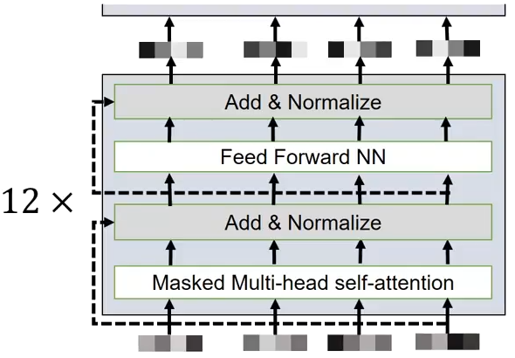
Нейросетевые языковые модели
Модели GPT (Generative Pre-Training)
Radford A. et al. Improving language understanding by generative pre-training. – 2018
Языковая модель, основанная на блоке Decoder модели Transformer,
блок Encoder-Decoder-Attention выкидываем.

Slide 28
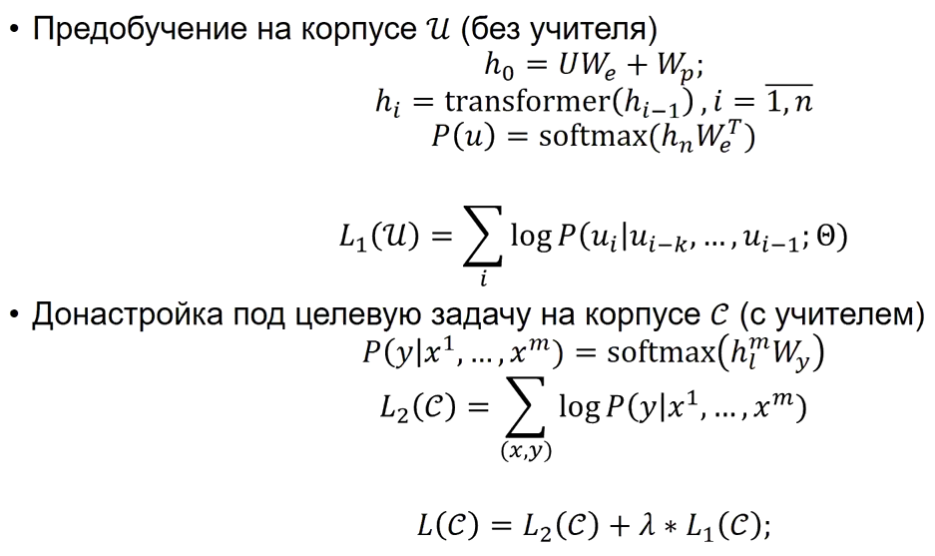
Нейросетевые языковые модели
Модели GPT (Generative Pre-Training)
Radford A. et al. Improving language understanding by generative pre-training. – 2018
Схема обучения модели на основе GPT

Slide 29
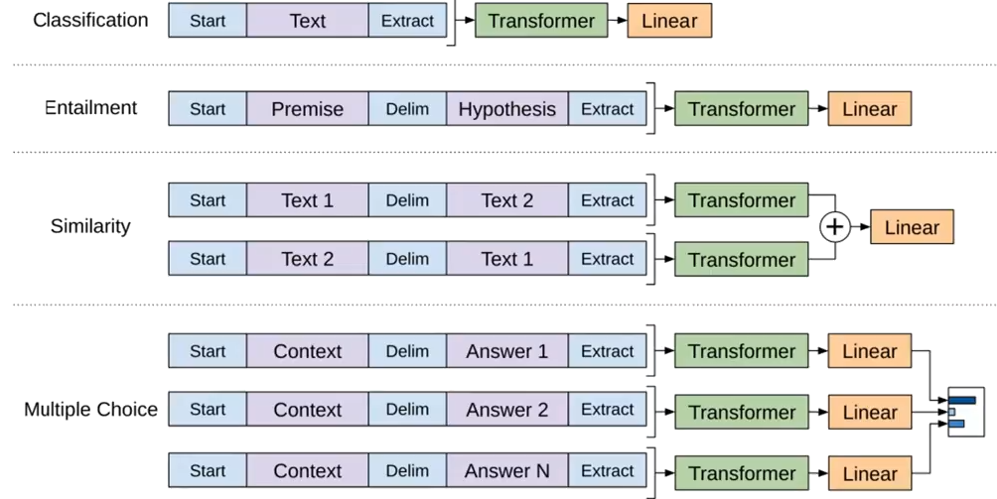
Нейросетевые языковые модели
Модели GPT (Generative Pre-Training)
Radford A. et al. Improving language understanding by generative pre-training. – 2018
Различные варианты применения GPT

Slide 30
Нейросетевые языковые модели
Модели GPT (Generative Pre-Training)
GPT: Radford A. et al. Improving language understanding by generative pre-training. – 2018
- 12 слоев трансформера
GPT-2: Radford A. et al. Language models are unsupervised multitask learners – 2019
- 48 слоев трансформера
- Больше корпус для обучения (40 GB текста)
- Другая токенизация: BPE по байтам, а не по символам
- передвинут Layer normalization
- изменена инициализация
GPT-3: Brown T. B. et al. Language models are few-shot learners – 2020.
(почти не отличается от GPT-2)
- 96 слоев трансформера
- Еще больше корпус для обучения (570 GB текста)
- Еще больше контекст (2048 токенов)

Slide 31
Нейросетевые языковые модели
нейросетевые LM
рекуррентная схема
схема прямого распространения
Encoder-Decoder
рекуррентная схема
Many2Many
рекуррентная схема
Seq2Seq
LSTM 2014
BiLSTM 2017
LSTM
BiLSTM
Self-Attention,
Transformer 2017
ELMo 2018
Attention
BERT 2018
GPT 2018
GPT2 2019
GPT3 2020

Slide 32
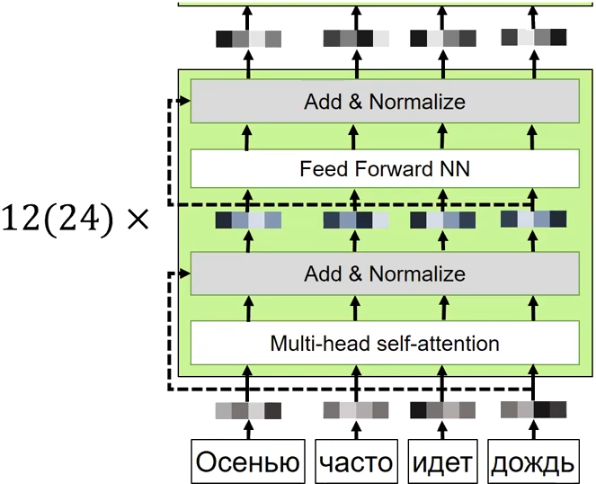
Нейросетевые языковые модели
BERT (Bidirectional Encoder Representation Transformers)
Devlin J. et al. Bert: Pre-training of deep bidirectional transformers for language understanding – 2018.
Языковая модель, основанная на Transformer Encoder
BERT Base — 12 блоков
BERT Large - 24 блока
применяем обучаемый Positional Encoding
данные для обучение разбиты на пары предложений
обучаем модель определять связаны ли два предложения
маскируем слова и обучаем модель их предсказывать

Slide 33
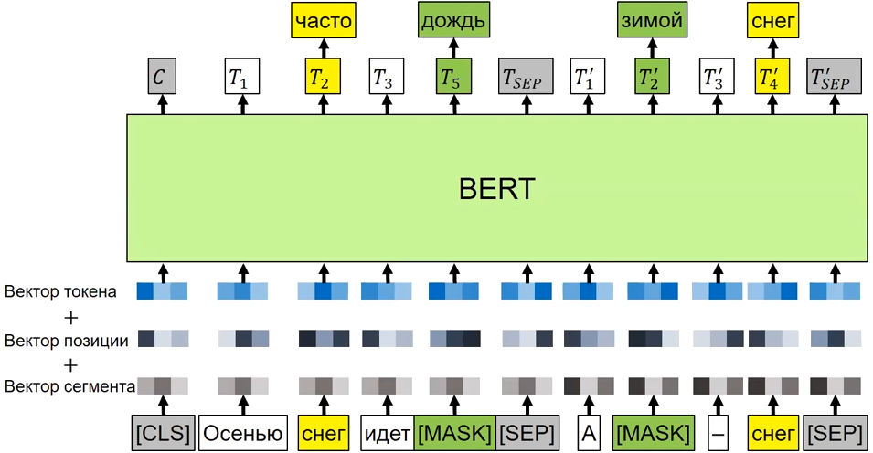
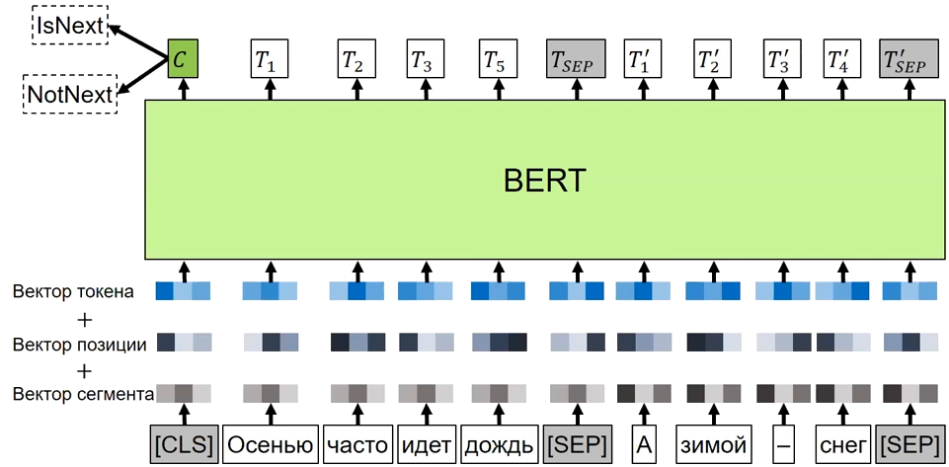
Нейросетевые языковые модели
BERT (Bidirectional Encoder Representation Transformers)
Devlin J. et al. Bert: Pre-training of deep bidirectional transformers for language understanding – 2018.
- oбучаемый Positional Encoding + дополнительный вектор номера сегмента
- обучаем модель определять связаны ли сегменты (опционально)
- маскируем слова и обучаем модель их предсказывать
15% токенов могут маскироватся, из них:
- 80% - [MASK];
- 10% - подменяем на случайные;
- 10% - оставляем;

Slide 34
Нейросетевые языковые модели
git clone https://github.com/mechanoid5/ml_nlp.git
Майоров В.Д.
Основы обработки текстов. Лекция 10. Языковвые модели. ИСП РАН, 2021
https://www.youtube.com/watch?v=_8MGdpt4I9M
Нейчев Радослав
Прикладное машинное обучение 3. Machine translation. Лекторий ФПМИ, 2020
https://www.youtube.com/watch?v=6HibilFua-U

